Slide 1
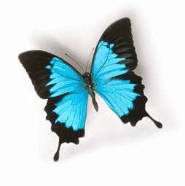
6a.1 Písmenko M
Elektronická učebnice - I. stupeň Základní škola Děčín VI, Na Stráni 879/2 – příspěvková organizace Český jazyk
MOTÝL
Autor: Mgr. Hana Kopčanová
Notes:
Víte, kdo způsobuje angínu, chřipku, nebo neštovice?

Slide 2
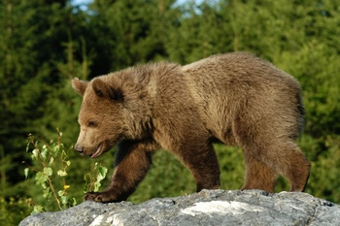
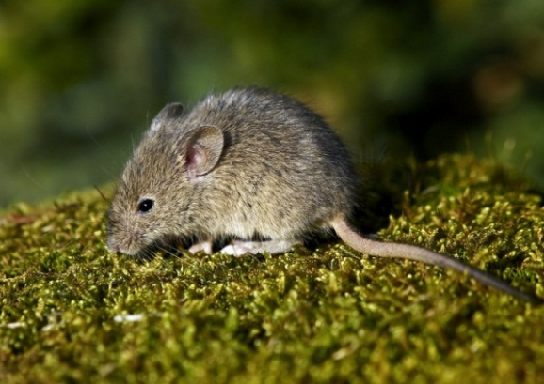
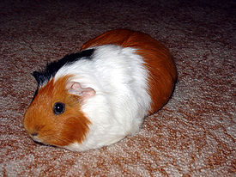
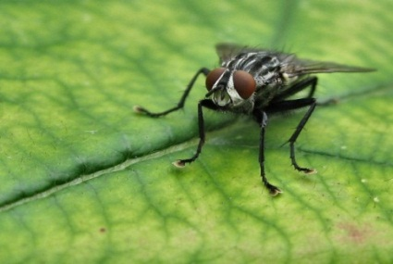
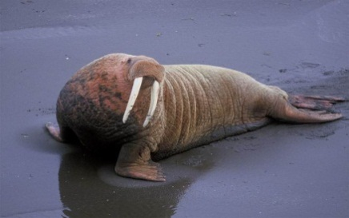
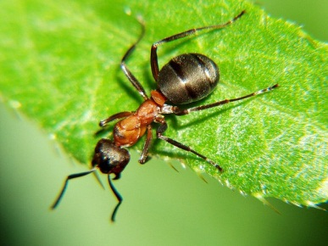
6a.2 Co už víš? Pojmenuj obrázky. Co mají společného?
Elektronická učebnice - I. stupeň Základní škola Děčín VI, Na Stráni 879/2 – příspěvková organizace Český jazyk
M
Pojmenuj obrázky. Vytleskej všechna slova. Pod obrázky napiš takový počet teček, kolik si vytleskal slabik.

Slide 3
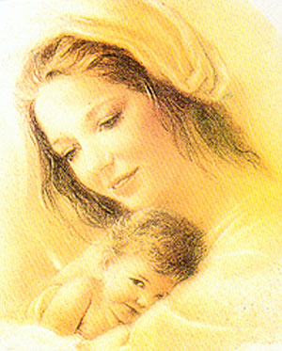
6a.3 Seznámení s písmenem M.
Elektronická učebnice - I. stupeň Základní škola Děčín VI, Na Stráni 879/2 – příspěvková organizace Český jazyk
MAMINKA A MIMINKO
M m

Slide 4
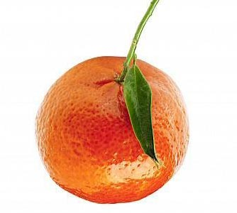
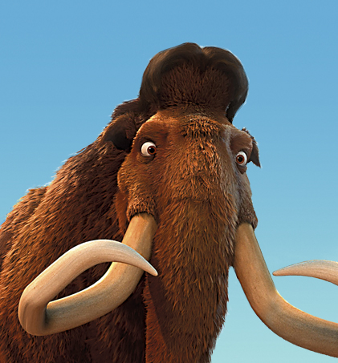
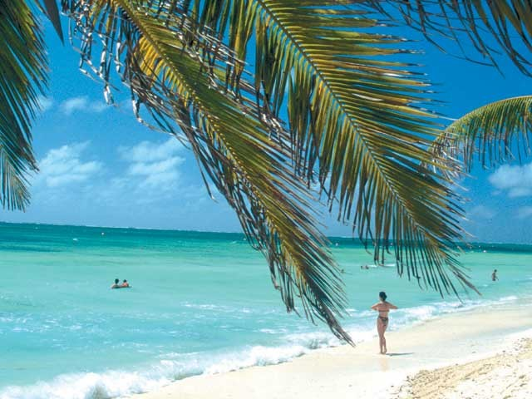
6a.4 Uhádneš? Slova musí začínat hláskou M.
Elektronická učebnice - I. stupeň Základní škola Děčín VI, Na Stráni 879/2 – příspěvková organizace Český jazyk
1.Nejoblíbenější hračka všech kluků…
2. Cizokrajné ovoce oranžové barvy …
MÍČ
MANDARINKA
3. Vyhynulé zvíře, které bylo větší než slon…
4.Mnoho slané vody …
MAMUT
MOŘE

Slide 5
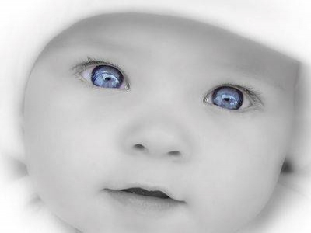
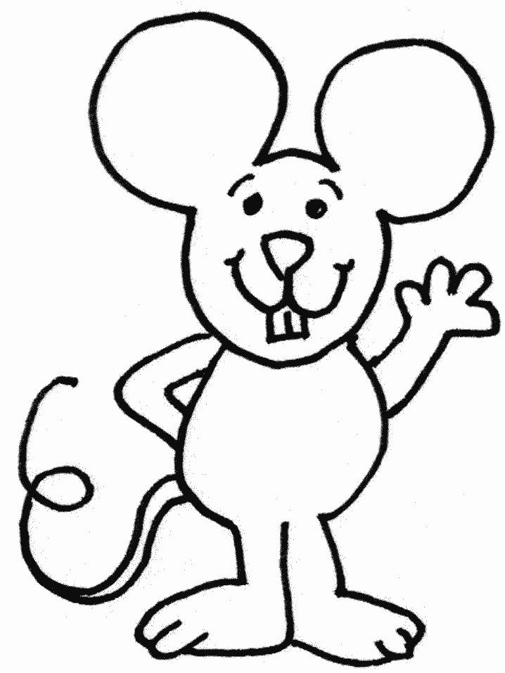
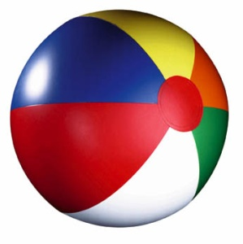
6a.5 Procvičení. Hledej písmeno M, m.
Elektronická učebnice - I. stupeň Základní škola Děčín VI, Na Stráni 879/2 – příspěvková organizace Český jazyk
M
Mašle
MEDVÍDEK
MYŠKA
míč
MOTÝL
Miminko

Slide 6
6a.6 Něco navíc pro šikovné.
Elektronická učebnice - I. stupeň Základní škola Děčín VI, Na Stráni 879/2 – příspěvková organizace Český jazyk
Hledej písmeno M, m. Chybné písmeno škrtni.
M m a m M n o p M m N A Z P T t u v M n m M n H m z r L

Slide 7
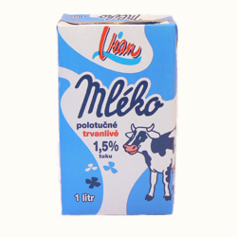
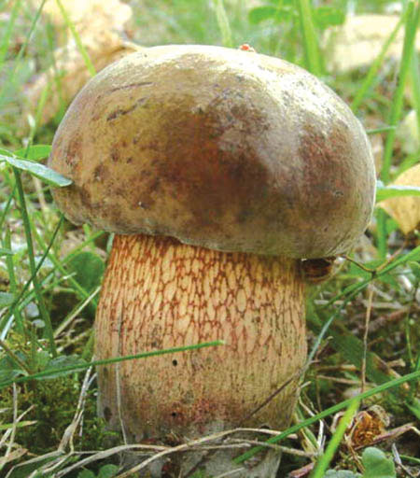
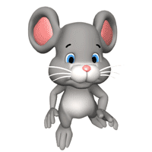
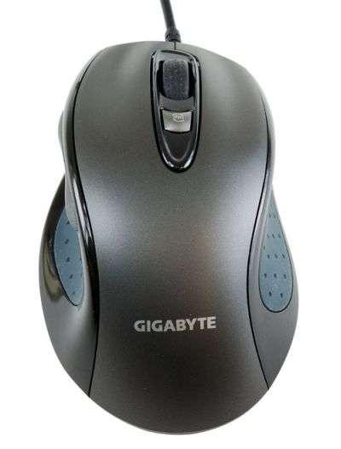
6a.7 CLIL
Elektronická učebnice - I. stupeň Základní škola Děčín VI, Na Stráni 879/2 – příspěvková organizace Český jazyk
milk
monster
mushroom
mouse

Slide 8
6a.8 Test znalostí
Elektronická učebnice - I. stupeň Základní škola Děčín VI, Na Stráni 879/2 – příspěvková organizace Český jazyk
Kde je písmeno M ● L ● M ● A ● N | 3. Ve kterém slově jsou 2 m? ● motýl ● komár ● miminko ● Ema
2. Kde není písmeno M? ● hoši ● míč ● máma ● komín | 4. Najdi psací M, m:
Správné odpovědi:
1. ●
2. ●
3. ●
4. ●
Test na známku

Slide 9
Elektronická učebnice - I. stupeň Základní škola Děčín VI, Na Stráni 879/2 – příspěvková organizace Svět kolem nás
6a.9 Použité zdroje, citace
http://nd01.jxs.cz/289/577/08427f5276_28696435_o2.gif
http://www.selmy.cz/data/images/medved/medved_cely.jpg
http://upload.wikimedia.org/wikipedia/commons/thumb/5/5d/Mor%C4%8De.jpg/275px-Mor%C4%8De.jpg
http://www.vejnar.com/makro3/moucha.jpg
http://photo.vivo.sk/jpeg/1908/120388/_n/9dd87a8/mys-domaci
http://www.biolib.cz/IMG/GAL/20783.jpg
http://www.biolib.cz/IMG/GAL/4391.jpg
http://www.childclinic.net/pain/Mother-baby.jpg
http://upload.wikimedia.org/wikipedia/commons/thumb/7/7f/Generic_football.png/220px-Generic_football.png
http://www.fyto-kosmetika.cz/files/images/mandarinka.jpg
http://img.blesk.cz/static/old_abc/tistene_ABC/0806/11-mamut.jpg
http://www.soutez.org/wp-content/uploads/4049-more.jpg
http://shop.dela.cz/images/medium/s/15562.jpg
http://www.omalovankyonline.eu/omalovanky/obr/871.gif
http://nd01.jxs.cz/616/469/aa83cdebe1_22095213_o2.jpg
http://www.detskeomalovanky.cz/wp-content/mys4.gif
http://www.materskaskolachrast.wz.cz/motyl.jpg
http://www.pension-doro.cz/foto/houba.jpg
http://napojemarket.cz/data/product/1442_2023.jpg
http://nd02.jxs.cz/788/209/4687e4c693_54111640_o2.jpg
http://nikcaaa.sweb.cz/my%c5%a1ka.bmp
http://paidcontent.org/images/old_images/uploads/monster.jpg
http://grovit.cz/ZABAVNY_majka57/GIF/masle/masle1/masle51.gif
Obrázky z databáze klipart

Slide 10
Elektronická učebnice - I. stupeň Základní škola Děčín VI, Na Stráni 879/2 – příspěvková organizace Svět kolem nás
6a.10 Anotace
Autor | Mgr. Hana Kopčanová
Období | 01 - 06/2012
Ročník | 1. ročník
Klíčová slova | Písmeno a hláska M
Anotace | Prezentace popisující postup při vyvození písmene M

